Slide 1
2.1 有理数
WWW.PPT818.COM

Slide 2
1.负数：
是指小于0的数。
动动脑
2.正数：
比0大的数。
3.没有最大数和最小数
4.所有的负数都比自然数小。

Slide 3
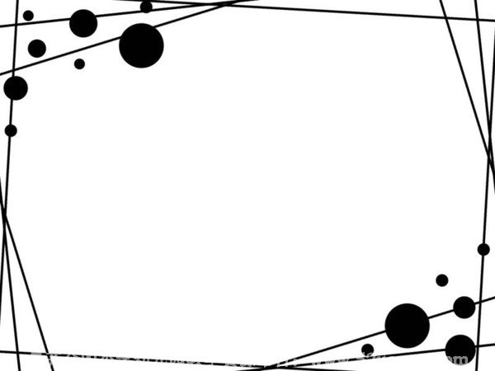
我们在生活中经常遇到这样的问题：
1、把收入100元表示为100元，那么支出100元能不能再用100元表示呢？
2、把温度是零上5℃表示为5℃，那么零下5℃能不能再用5℃表示呢？为什么？
+100 或 100
-100
- 5℃

Slide 4
1.练习
2.交流与发现
请阅读课本第28、29页，尝试解决课本中提出的问题。并完成一下几个问题：
1、举例说明什么是正数，负数？
2、0是正数还是负数？
3、你能用正、负数表示具有相反意义的量吗？举例说明。
4、什么是整数、分数、有理数？
5、你能将学过的数加以分类吗？

Slide 5
10，-5，0.23，-0.23 ，11.5 ，0 ，-3.5 ，-1，-13
∏，3.333… , -∏, -2.040404…，3/5,-7/8,8/8,
整数：
10，-5,0，-1，-13
正数：
10,0.23,11.5， ∏，3.333… ,3/5,7/8
负数：
-5，-0.23，-5.3，-1，-13，-∏, -2.040404…,-7/8
正分数：
3/5,8/8
负分数：
-7/8

Slide 6
正整数、零和负整数统称为整数；正分数、负分数统称为分数；整数和分数统称有理数。
（ ）
整数 （ ）
（ ）
有理数
（ ）
分数
（ ）
正整数
0
负整数
正分数
负整数

Slide 7
补充：
作业：
课后练习
数学上，实数直观地定义为和数轴上的点一一对应的数。
实数分类：
按性质分类是：正数、负数、0；
按定义分类是：有理数、无理数。

